Slide 1
Proyección Científica Fisiología
Marzo 2018

Slide 2
ALGUNAS INDICACIONES SOBRE competitividad y sostenibilidad de los resultados del INCA
Asumir los aspectos del CC como eje horizontal y vertical de las investigaciones.
Adaptación: condiciones de estrés a tener en cuenta: elevación de la temperatura mínima, sequía, hipo(ano)xia, salinidad. Elevada radiación solar en el ambiente cubano.
Mitigación: reducción de fertilización, cultivares de ciclo corto, utilización de productos bioactivos (aumento de la productividad, disminución de costos de producción, inducción de “tolerancia”).
Asumir como objeto de trabajo las especies de mayor importancia para el país, desde el punto de vista de sustitución de importaciones o de impacto económico comprobado: arroz, papa, frijol, soya.

Slide 3
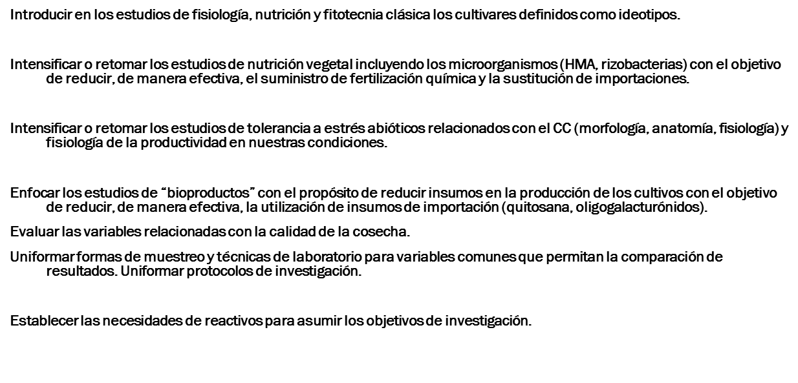

Slide 4
¿Qué hacer …..?
Profundizar en los análisis del cumplimiento del Plan y Presupuesto en las áreas.
Asumir la temática del CC como eje transversal de las investigaciones, encaminando éstas a acciones de adaptación, mitigación e incremento de la resiliencia.
Desarrollar nuevos “productos” con el incremento de su valor agregado y la sustitución efectiva de importaciones.
Analizar el plan de investigaciones de cada investigador, con la finalidad de precisar sus actividades a corto y mediano plazo.
Revisar los compromisos establecidos en los proyectos nacionales e internacionales en relación con las líneas de trabajo definidas.
Analizar el equipamiento disponible, su funcionamiento y necesidades de mantenimiento.
Uniformar formas de muestreo y técnicas de laboratorio para variables comunes que permitan la comparación de resultados. Uniformar protocolos de investigación.

Slide 5
¿Qué hacer …..?
Introducir en los estudios de fisiología, nutrición y fitotecnia clásica los cultivares definidos como ideotipos.
Intensificar o retomar los estudios de nutrición vegetal incluyendo los microorganismos (HMA, rizobacterias) con el objetivo de reducir, de manera efectiva, el suministro de fertilización química y la sustitución de importaciones.
Intensificar o retomar los estudios de tolerancia a estrés abióticos relacionados con el CC (morfología, anatomía, fisiología) y fisiología de la productividad en nuestras condiciones.
Enfocar los estudios de “bioproductos” con el propósito de reducir insumos en la producción de los cultivos con el objetivo de reducir, de manera efectiva, la utilización de insumos de importación (quitosana, oligogalacturónidos).
Evaluar las variables relacionadas con la calidad de la cosecha.

Slide 6
Proyección Científica Fisiología
Definiciones

Slide 7
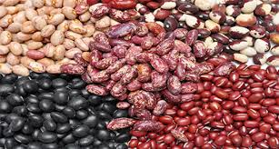
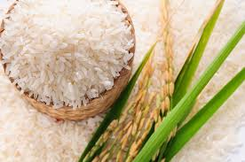
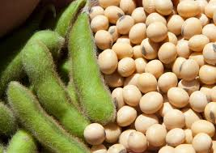
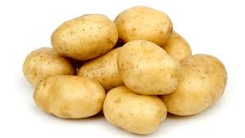
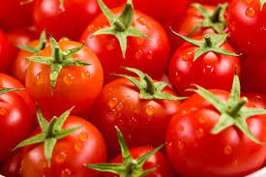
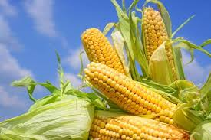
Cultivos
Priorizados
Frijol
Arroz
Soya
Papa
Tomate
Maíz
Adicionales

Slide 8
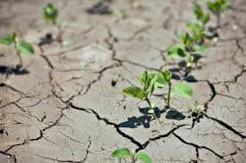
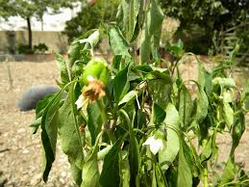
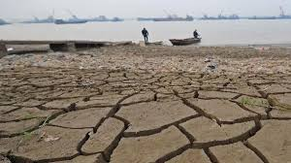
Estreses
Hídrico (Exceso-Defecto)
Salino
Altas Temperaturas

Slide 9
productos
+ Mezclas de productos

Slide 10
Servicios científico técnicos
Determinación de minerales en suelo y plantas
Análisis bromatológico de frutos
Análisis microbiológico de suelos
Capacitación en aplicación de bioproductos
Análisis bioquímico a medida

